Slide 1
Universidade de São Paulo Faculdade de Economia, Administração e Contabilidade de Ribeirão Preto
Economia Política Clássica
REC2401 / 2020

Slide 2
Item 3 do capítulo 1 – A Mercadoria
17ª videoaula

Slide 5
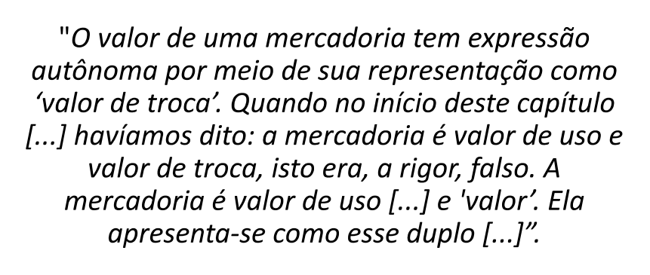

Slide 8
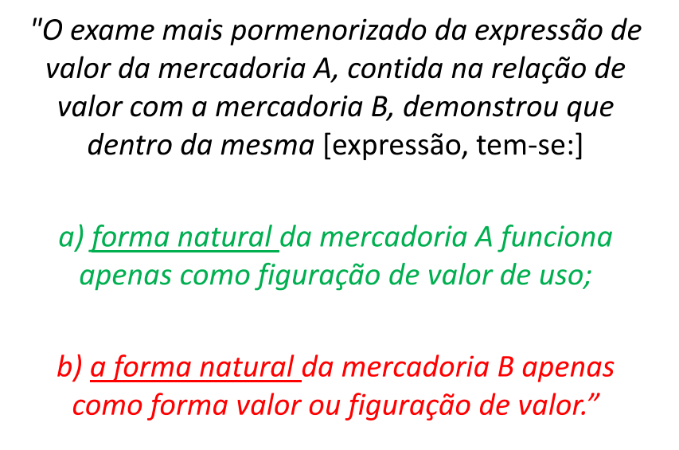

Slide 10
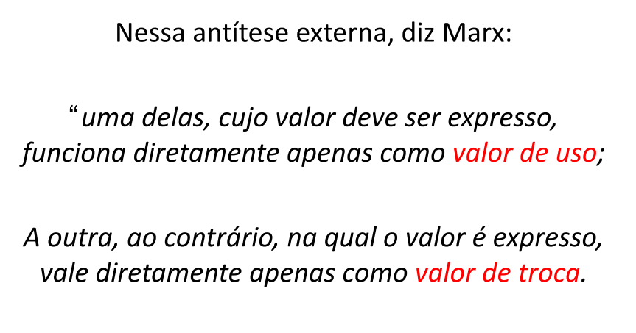

Slide 11
A conclusão do item “Forma de valor simples”:

Slide 12
Como é feita a crítica?

Slide 14
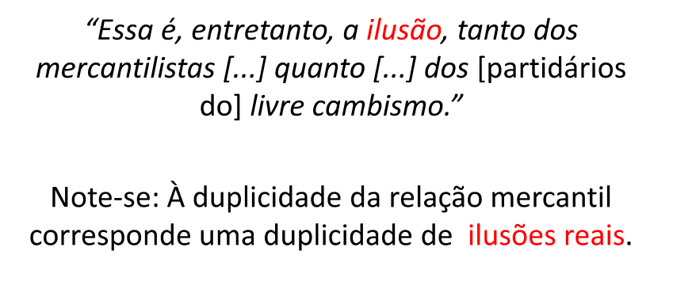

Slide 15
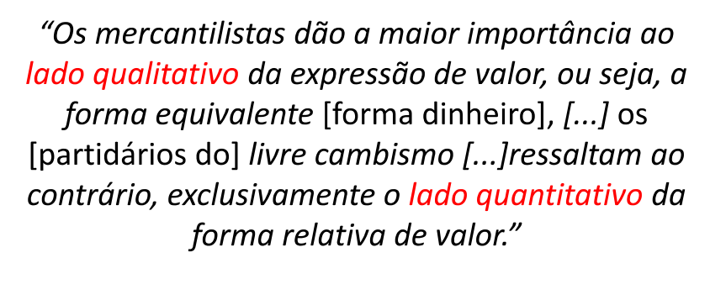

Slide 17
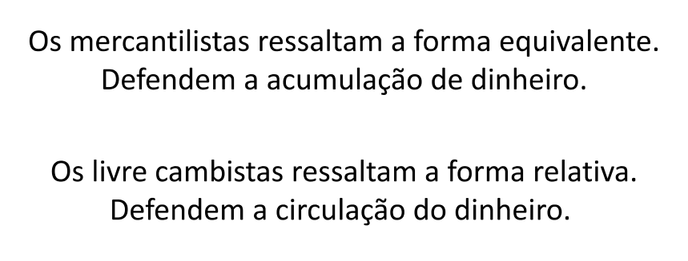

Slide 19
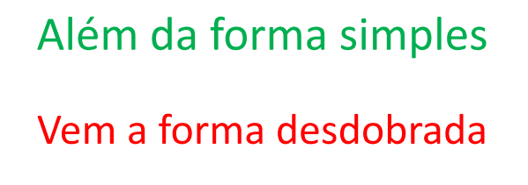
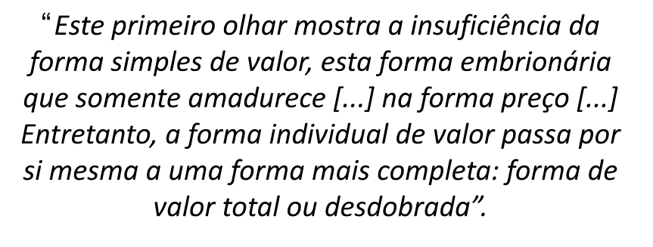

Slide 23
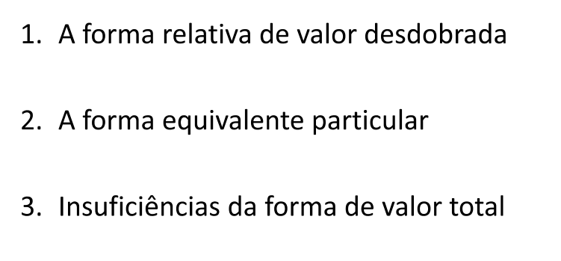

Slide 27
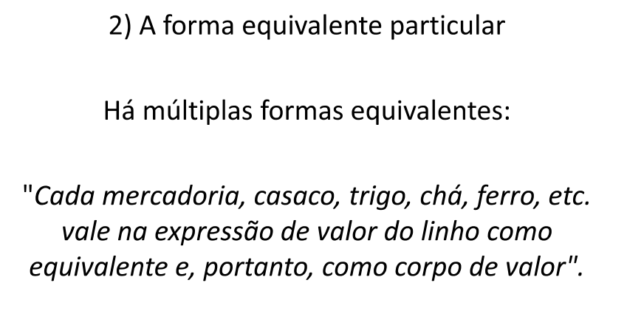

Slide 28
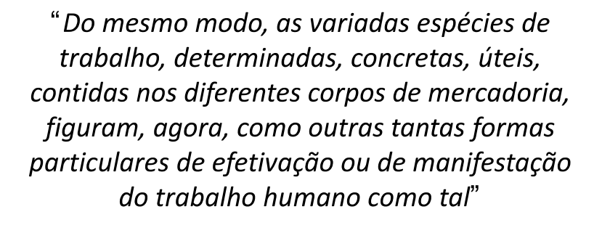

Slide 29
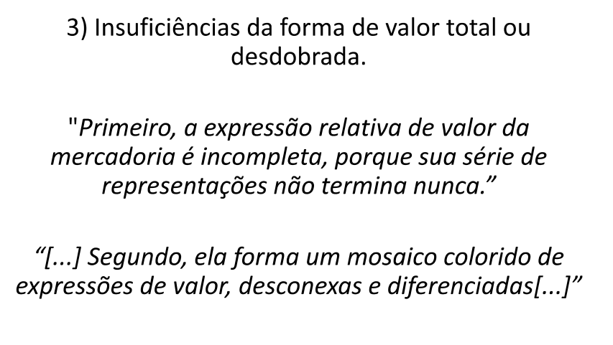

Slide 30
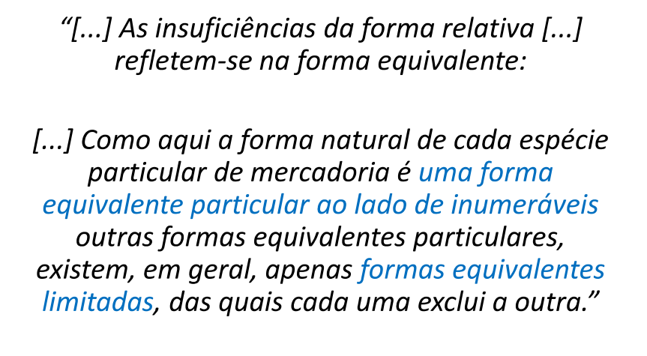
Forma particular e forma geral

Slide 31
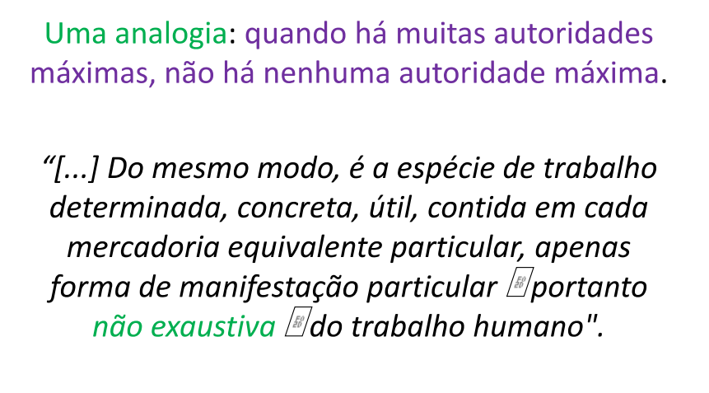
Trabalho e trabalho geral

Slide 36
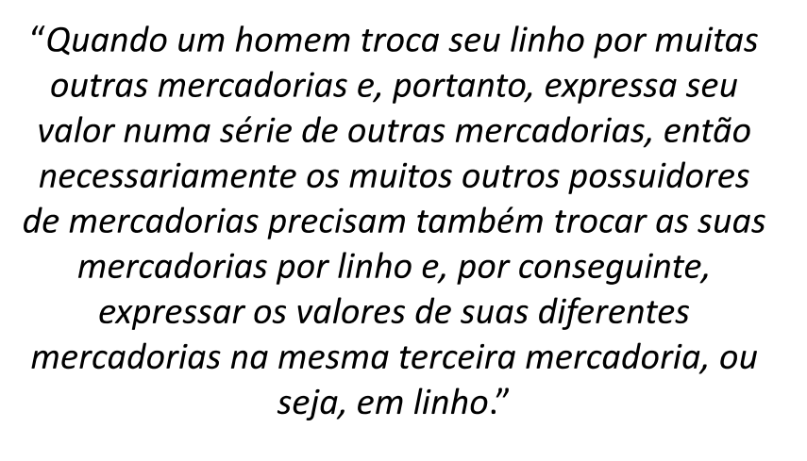

Slide 38
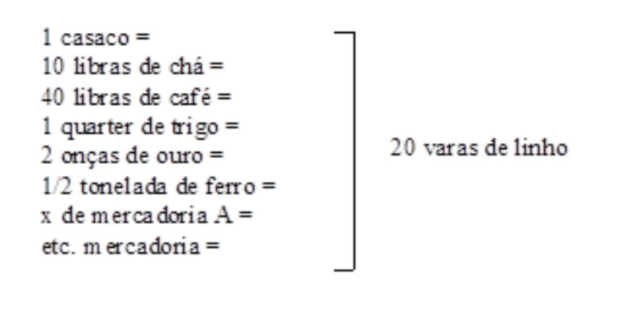
Forma de valor universal

Slide 40
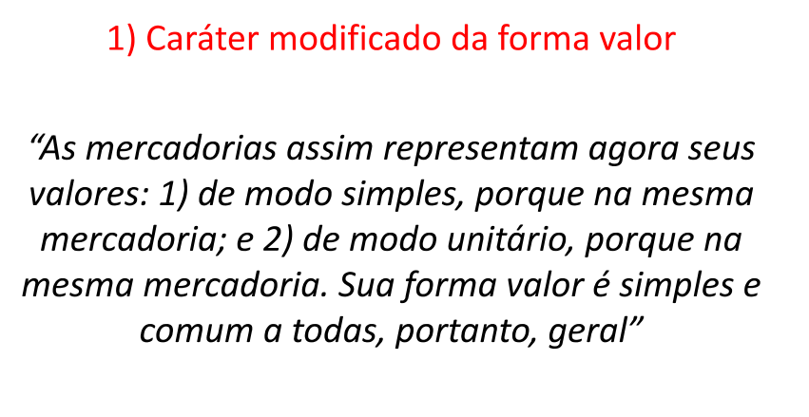

Slide 41
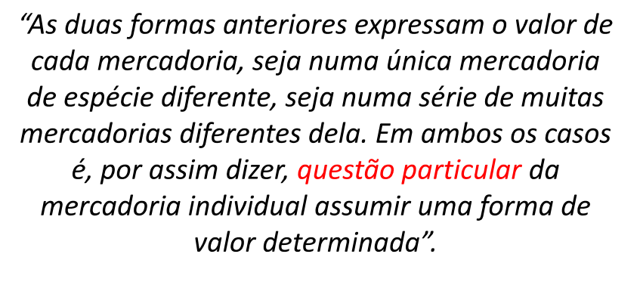

Slide 42
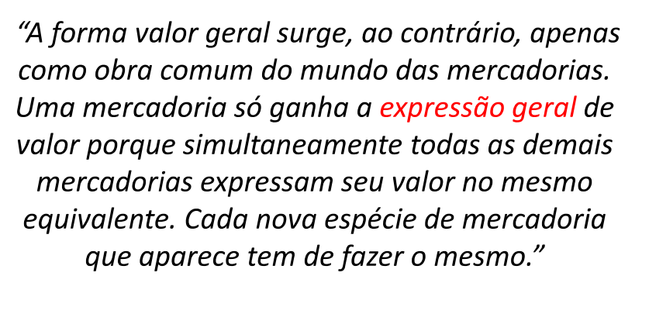

Slide 43
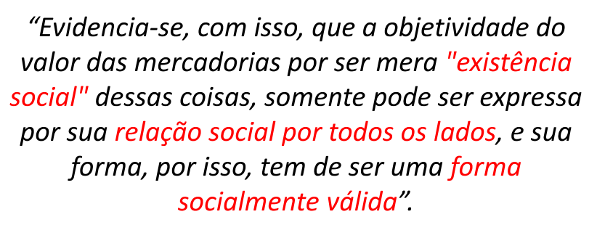
O significado social da inversão

Slide 44
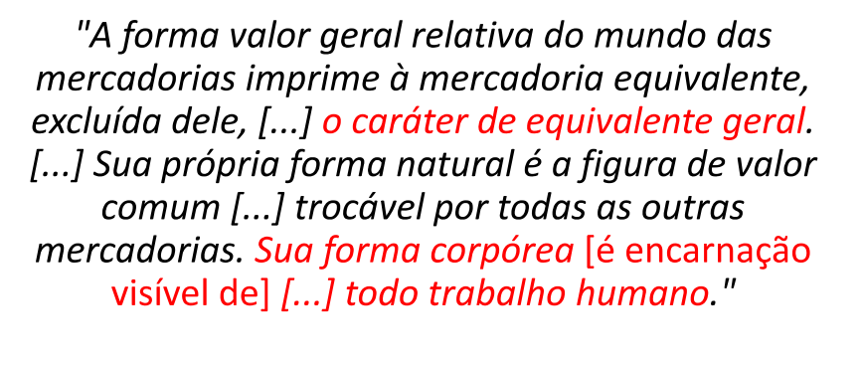
Emerge o equivalente geral

Slide 45
